Slide 1
動物園動物簡介
資料整理：恩陽

Slide 2

大白斑蝶
分佈：在臺灣分佈於南部、東南部及北部沿海地區
食性：幼蟲以夾竹桃科爬森藤為食
解說：
1：幼蟲因取食有毒之寄主植物而具警戒色。
2：在野外飛行速度緩慢，又有大笨蝶之稱。

Slide 3
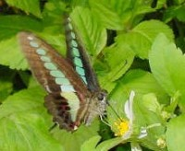
青帶鳳蝶
卵呈球形，淡黃色。 幼蟲一至四齡暗褐色，終齡呈綠色，體表有一條黃色橫紋。 蛹為帶蛹。 成蝶翅膀黑褐色，上、下翅具有相連成一片的水藍色帶狀斑紋。
生活在平地至中海拔山區，春、夏二季在溪谷特別常見。
幼蟲食草為樟科之樟樹、牛樟、香桂、錫蘭肉桂、紅楠、香楠等。
喜好訪花，雄蝶會集體在溪谷濕地吸水。

Slide 4
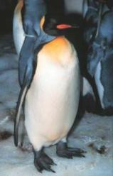
國王企鵝
國王企鵝在圈養環境下壽命可達15-20年
與皇帝企鵝相較，嘴相對較長，耳斑有不同的色調及形狀。幼鳥有較淺的黃色耳斑及較暗的下顎板
嘴及翅膀的長度不同

Slide 5
資料來源
大白斑蝶
http://newweb.zoo.gov.tw/Pager/Show/ZooData_Index_Show.aspx?Animal_ID=90
青帶鳳蝶
http://newweb.zoo.gov.tw/Pager/Show/ZooData_Index_Show.aspx?Animal_ID=275
國王企鵝
http://newweb.zoo.gov.tw/Pager/Show/ZooData_Index_Show.aspx?Animal_ID=118

